Slide 1
Starship Prober

Slide 2
项目概述（项目整体较为简单，故前后端一起说明）
1. 用户登录与注册模块 —— 理论上绝对安全的密码传输
*用户状态管理与拦截器模块
2. 星舰管理模块
3. 舰载武器管理模块
4. 个人信息管理模块
5. 数据库设计

Slide 3
用户登录与注册模块
1. 使用SHA-256算法，避免使用了过时的MD5算法，算法上更安全。
2. 注册时，在前端将用户的密码与随机字符串和当前时间取散列值，然后传递给后端。
3. 登录时，前端首先查询该用户的“盐”，然后把前端输入的密码与“盐”进行散列，发送给后端，后端进行比较，比较成功返回JWT。
*用户状态管理与拦截器模块
4. 外部发起的任何请求（出了登录相关的请求），都必须经过拦截器，检查其登录状态。
5. 登录状态由前端插件Pinia存储，其登录信息也由Pinia存储。

Slide 4
星舰管理模块
1. 星舰具有多个属性，用户可以拥有不同的星舰，星舰可以装载不同的武器。
2. 星舰支持增删改查。
3. 增删改查时，星舰的价值与用户的余额绑定，用户购买星舰会消耗一定的余额。
4. 可以导出星舰数据。

Slide 5
舰载武器管理模块
1. 舰载具有多个属性，星舰可以拥有不同的舰载武器。
2. 舰载武器支持增删改查。
3. 增删改查时，舰载武器的价值与用户的余额绑定，用户购买舰载武器会消耗一定的余额。
4. 可以导出舰载武器数据。

Slide 6
个人信息管理模块
1. 个人信息中包含多种数据类型，与其星舰和舰载武器不同的是，其中包含数组数据。
2. 个人信息支持增改查。
3. 个人信息的保存由Pinia管理。

Slide 7
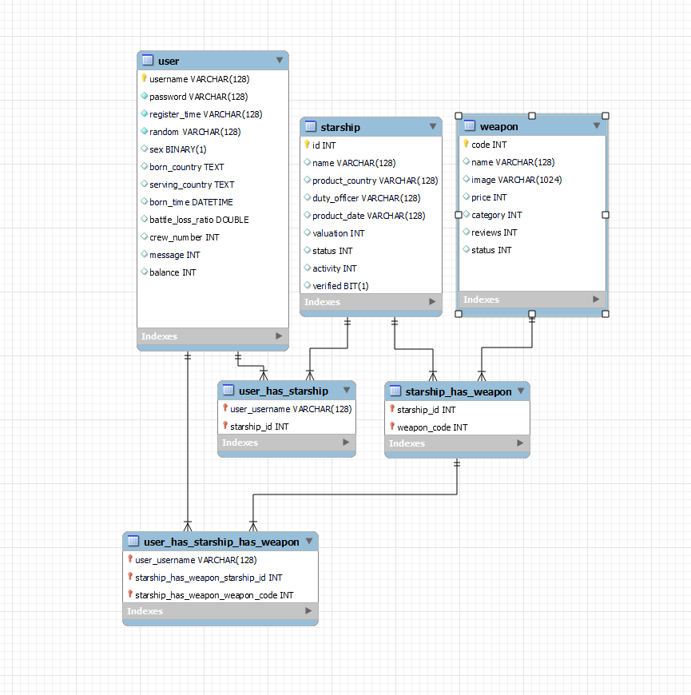
数据库设计

